Slide 1
2021 광주시자원봉사자 한마음대축제
본 행사는 코로나19 방역지침에 따라 100명 이상이 참여하는 행사로 참석자 모두
예방접종완료자(백신패스적용)여야 참여가 가능합니다.
이에, 모든 참석자(수상자 가족 등)가 코로나19예방접종증명서 혹은 PCR음성확인서를 제출해야 합니다.
행사당일 현장접수는 절대불가하오니 양해를 부탁드립니다.
※예방접종완료자란? 코로나19백신 2차 접종 이후 14일이 경과된 자
※ 백신패스 적용 예외 대상 (예방접종증명서 없이 참석이 가능하나 PCR검사를 권고 드립니다.)
-18세 이하 소아·청소년
-코로나19 완치자
-의학적 사유로 접종을 못 받은 사람
(1차 접종 뒤 아나필락시스 등 중대 이상반응이 나타난 경우, 면역결핍자 또는 면역억제자,
항암제투여중인자, 코로나19 국산백신 임상 참여자 등)

Slide 2
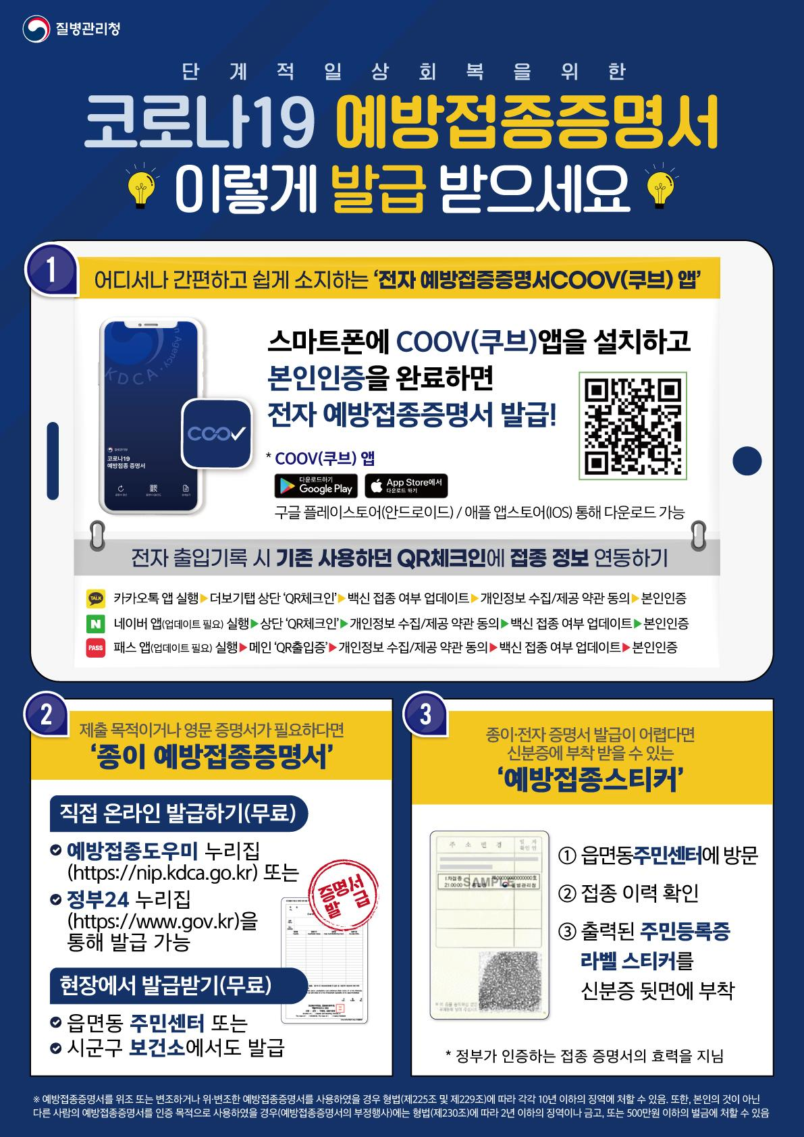
코로나19 예방접종증명서 발급 방법

Slide 3
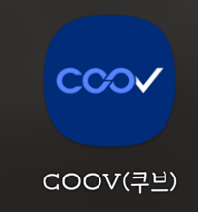
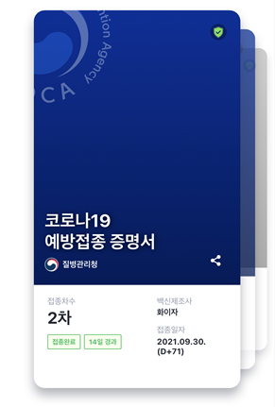
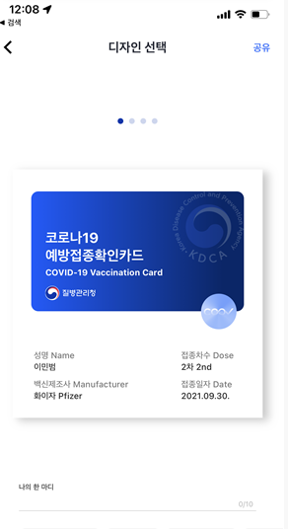
COOV(쿠브)앱 공유 방법
COOV(쿠브) 어플 설치 어플상단 나의 코로나19예방접종 내역 발급받기 진행
1
2
3
공유하기 눌러서
카카오톡 (나와의 채팅)에
공유받은 이미지를
제출하시거나 문자메세지로
전송하면 됩니다.
이 증명서로
제출하지
마세요.
코로나19예방접종
확인카드
성명, 접종차 수 (2차),
백신 제조사, 접종 일자가
모두 나온 증명서를
제출해주세요.
클릭
4

Slide 4
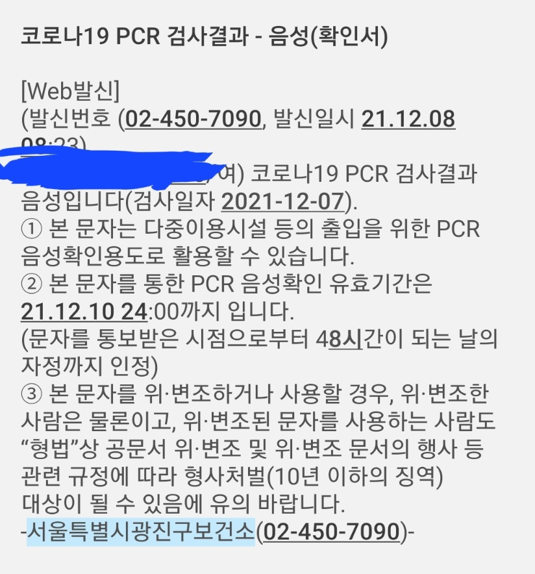
PCR음성 확인서
1
보건소(파발로 194)에서 PCR검사를 12월 16일(목)에 진행
2
12월 17일(금)에 받은 PCR 음성확인 문자메세지 화면캡쳐 후 제출
↓음성확인서 예시 ↓
성함

Slide 5
제출방법(택 1)
■ 공유받은 이미지, 화면캡쳐, 사진촬영 한 이미지(흔들린 사진 제출X) 중 하나를 제출하여 주시기 바랍니다. (12월 17일 금요일 12시까지 제출한 것만 유효함) 1. 방문제출( 광주시 중앙로 175번길 12 2층 (사)광주시자원봉사센터 사무실) 2. 이메일 제출 (gjvol@hanmail.net) 3.(사)광주시자원봉사센터 카카오톡 채널 채팅창에 전송 (카카오톡 검책창에서 “광주시자원봉사센터” 검색) 4. 010-8234-0526 (광주시자원봉사센터 김진영 팀장) 번호로 문자메세지 전송

